Slide 1
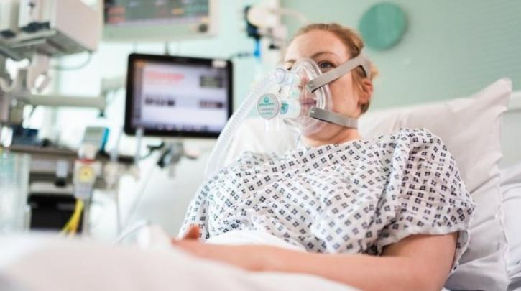
ΒΑΣΙΚΗ ΝΟΣΗΛΕΥΤΙΚΗ
Η αναπνευστική υποστήριξη
&
η οξυγονοθεραπεία
Καθηγήτρια Σοφία Ζυγά
ΠΑΝΕΠΙΣΤΗΜΙΟ ΠΕΛΟΠΟΝΝΗΣΟΥ
ΤΜΗΜΑ ΝΟΣΗΛΕΥΤΙΚΗΣ

Slide 2
Περιεχόμενα εισήγησης
Εισαγωγή-Ορισμοί
Αναπνοή
Αναπνευστικό σύστημα
Αναπνευστική ανεπάρκεια
Υποξία- Ανοξία-Υποξαιμία
Αναπνευστική υποστήριξη
Οξυγονοθεραπεία
Μηχα
Βασικές αρχές χορήγησης οξυγονοθεραπείας
Παρακολούθηση- νοσηλευτικές ευθύνες

Slide 3
Το αναπνευστικό σύστημα
Περιλαμβάνει
ΚΝΣ (γέφυρα)
ΠΝΣ (φρενικό)
Αναπν. μύες
Θωρακικό τοίχωμα
Πνεύμονες
Ανώτερος αεραγωγός
Βρογχικό δένδρο
Κυψελίδες
Πνευμονική αγγείωση

Slide 4
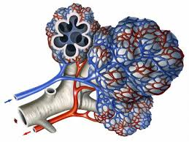
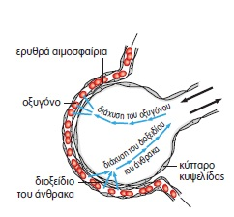
Η αναπνοή & το οξυγόνο στον ανθρώπινο οργανισμό
O μέσος ανθρώπινος οργανισμός αντέχει χωρίς τροφή μέχρι και 4 εβδομάδες, χωρίς νερό 10 μέρες, αλλά χωρίς οξυγόνο μόνο 2 με 5 λεπτά!
Η αναπνοή αποτελεί μία από τις σημαντικότερες λειτουργίες του οργανισμού.
Εξυπηρετείται από το αναπνευστικό σύστημα που σκοπός του είναι η διατήρηση των φυσιολογικών επιπέδων Ο2, διοξειδίου του άνθρακα και pH στο αρτηριακό αίμα.
Ρυθμίζεται από το αναπνευστικό κέντρο που βρίσκεται στον προμήκη μυελό.
Ο φυσιολογικός ρυθμός των αναπνοών σε ενήλικα είναι 14 - 18/λεπτό και στα νεογνά περίπου 40/λεπτό.

Slide 5
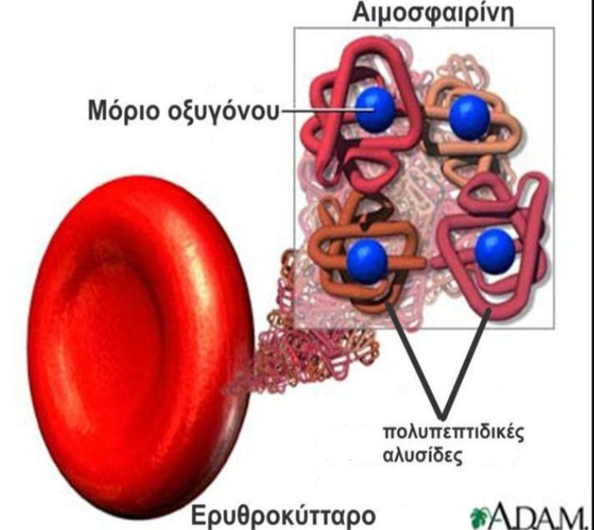
Η αναπνοή & το οξυγόνο στον ανθρώπινο οργανισμό
Με την αναπνοή προσλαμβάνεται οξυγόνο (Ο2) με περιεκτικότητα περίπου 21% και αποβάλλεται διοξείδιο του άνθρακα (CO2).
Διαταραχές της ισορροπία Ο2 και CO2 προκαλούν διαταραχές στη λειτουργία του οργανισμού και μπορεί να οδηγήσουν μέχρι τον θάνατο.
Η αιμοσφαιρίνη(Hb) είναι ο μεταφορέας αναπνευστικών αερίων, Ο2 και διοξειδίου του άνθρακα (CO2) από και προς τα κύτταρα
Μειωμένα επίπεδα Hb μειώνουν την ποσότητα Ο2 που μεταφέρεται στα κύτταρα και του διοξειδίου του άνθρακα που απομακρύνεται από αυτά

Slide 6
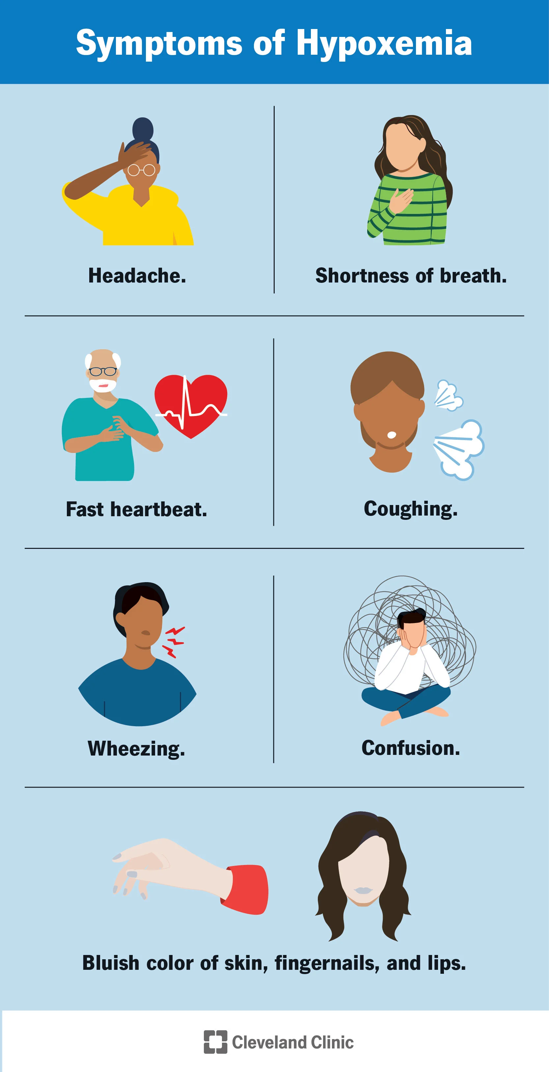
Ανοξία-Υποξία - υποξαιμία
Ανοξία είναι η πλήρης απουσία Ο2 από τους ιστούς.
Υποξία είναι η κατάσταση εκείνη στην οποία δεν υπάρχει επαρκές οξυγόνο προκείμενου να καλυφτούν οι μεταβολικές ανάγκες των ιστών και των οργάνων.
Η υποξία είναι αποτέλεσμα της υποξαιμίας (ανεπάρκειας Ο2 του αρτηριακού αίματος)
Υποξαιμία:. η μείωση της περιεκτικότητας Ο2 στο αρτηριακό αίμα

Slide 7
Συμπτώματα υποξίας
Τα εμφανιζόμενα συμπτώματα σε κάθε ασθενή σχετίζονται με την ηλικία του, το επίπεδο της υγείας του, την εξέλιξη της παρούσας νόσου και την ύπαρξη χρόνιας νόσου
Πρώιμα συμπτώματα υποξίας είναι εκνευρισμός, σύγχυση και αϋπνία
Αρχικά η αρτηριακή πίεση είναι αυξημένη. Αν η υποξία παραμείνει αδιόρθωτη, εκδηλώνεται υπόταση.
Ο ρυθμός και το βάθος των αναπνοών αυξάνεται. Καθώς η υποξία επιδεινώνεται, η αντοχή του ασθενούς στη δραστηριότητα μειώνεται, τα ζωτικά σημεία χειροτερεύουν, ενώ το επίπεδο συνείδησής του μειώνεται
Η κυάνωση (μελανή απόχρωση του δέρματος και των βλεννογόνων μεμβρανών) είναι απώτερη ένδειξη υποξίας

Slide 8
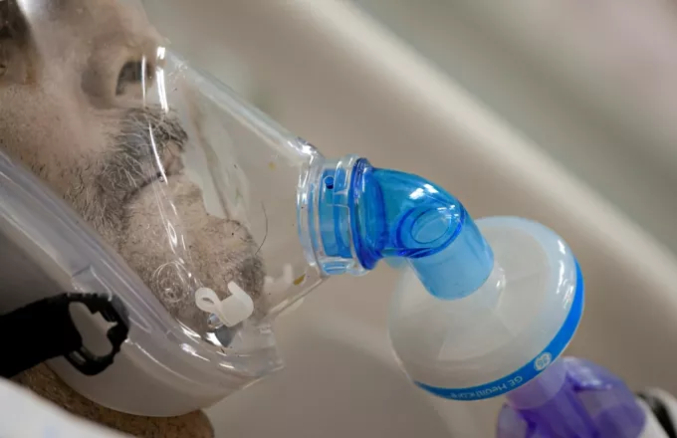
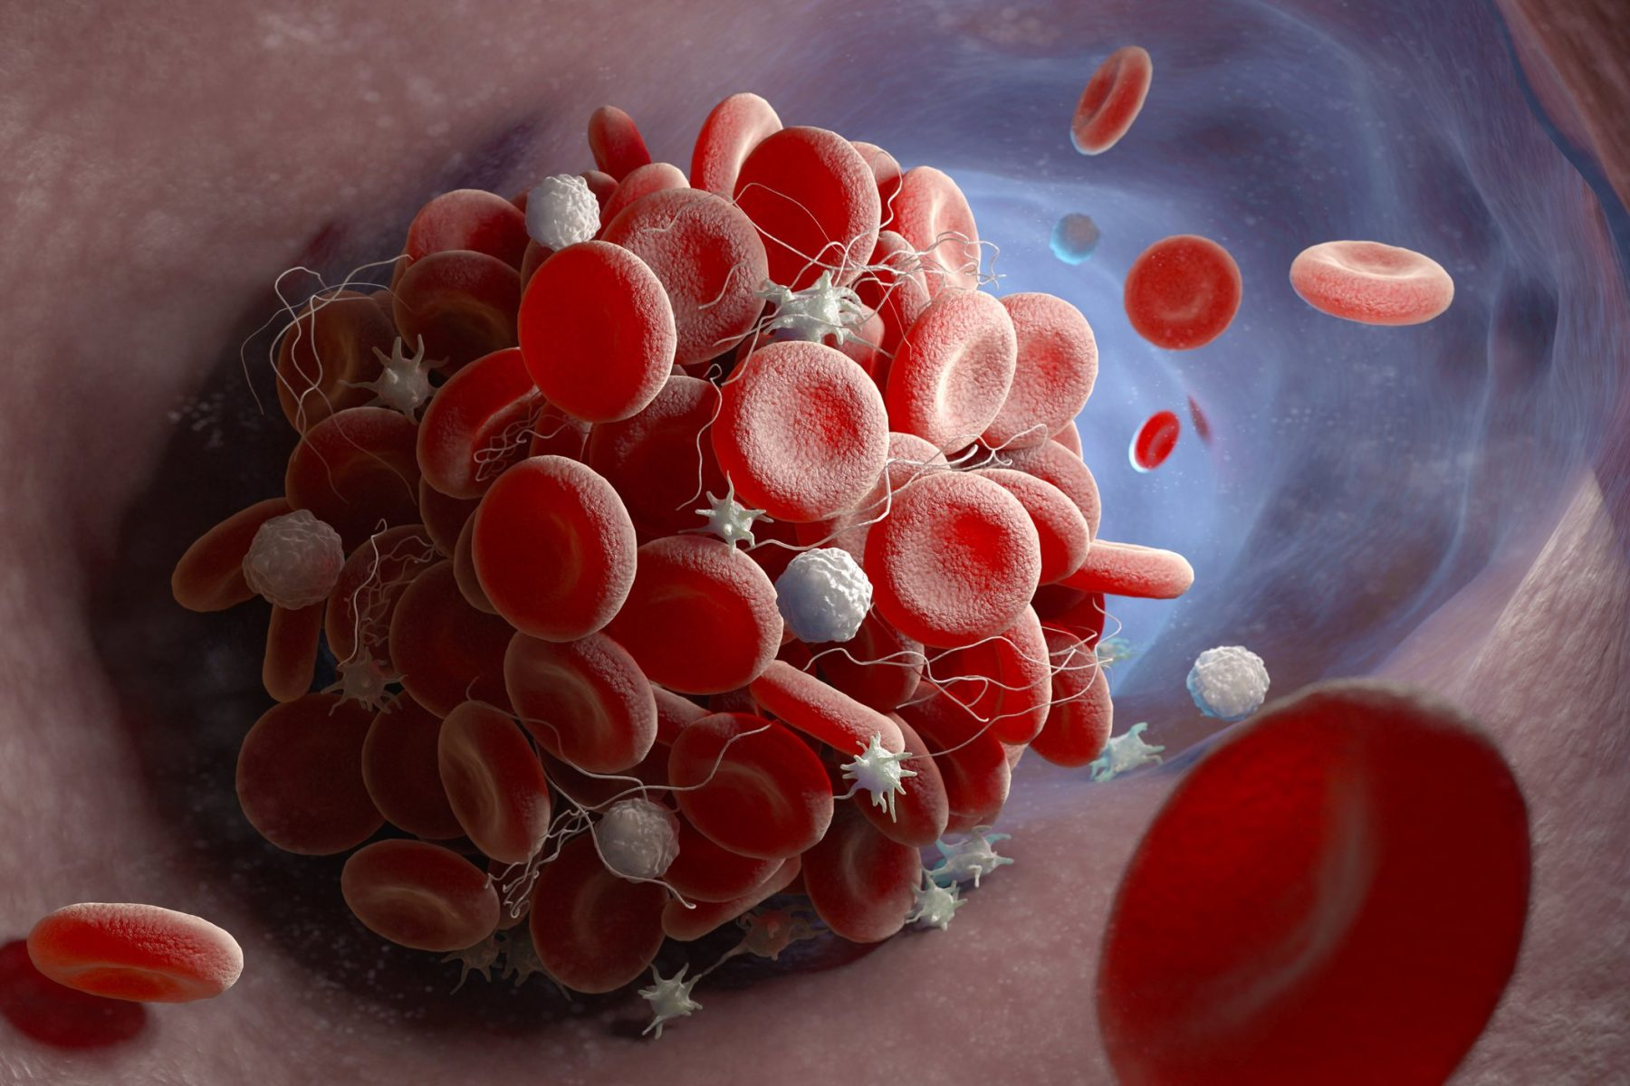
Διαβάθμιση Υποξαιμίας
Ήπια υποξαιμία:
300 > pO2/FiO2 > 200 mmHg
Μέτρια υποξαιμία:
200 > pO2/FiO2 > 100 mmHg,
Βαριά υποξαιμία:
pO2/FiO2 < 100 mmHg

Slide 9
Εισαγωγή - Αναπνευστική ανεπάρκεια (AA)
Αναπνευστική ανεπάρκεια (AA), είναι η κατάσταση κατά την οποία ο οργανισμός δεν μπορεί να ανταποκριθεί στις απαιτήσεις των ιστών και των οργάνων σε επαρκή επίπεδα O2.
Η μέτρηση των επιπέδων του Ο2 στον οργανισμό, γίνεται με την εξέταση των αερίων του αρτηριακού αίματος PaO2
Όταν το επίπεδο του Ο2 του αρτηριακού αίματος είναι μεταξύ 60 και 85 mmHg (στήλες υδραργύρου) υπάρχει υποξαιμία.
Αν είναι <60 mmHg υπάρχει αναπνευστική ανεπάρκεια.
PaO2< 60 mmHg
PCO2> 45 mmHg
H φυσιολογική τιμή του O2 είναι > 85 mmHg

Slide 10
Αναπνευστική ανεπάρκεια (ΑΑ)
Η ΑΑ διακρίνεται σε:
Οξεία
Χρόνια Τύπου Ι (με φυσιολογικά επίπεδα διοξειδίου του άνθρακος) διαταραχή της οξυγόνωσης και υποξαιμία Τύπου ΙΙ (όταν συνοδεύεται με αυξημένα επίπεδα διοξειδίου του άνθρακος ή άλλως υπερκαπνία & κυψελιδικό υποαερισμό)
Η βαρύτητα της ΑΑ εκτιμάται με τον
Δείκτη Οξυγόνωσης = πηλίκο (ratio) pO2/FiΟ2
Το FiO2 (fraction of inspired oxygen) είναι το εισπνεόμενο κλάσμα του O2 & δείχνει το % O2 που εισπνέεται από έναν ασθενή.
Το FiO2 εκφράζεται ως αριθμός μεταξύ 0 και 1 ή ως %.
Το FiO2 στον ατμοσφαιρικό αέρα είναι 0.21 (21%).

Slide 11
Αίτια Αναπνευστικής Ανεπάρκειας (ΑΑ)
Νοσήματα που αφορούν το αναπνευστικό κέντρο (πρωτοπαθής κυψελιδικός υποαερισμός, λήψη ναρκωτικών και ηρεμιστικών ουσιών, αναισθησία, οργανικές βλάβες)
Νοσήματα που ελαττώνουν τη δράση των στοιχείων που κινούν το θώρακα (υποκαλιαιμική αλκάλωση, σκλήρυνση κατά πλάκας, αλλαντίαση, μυασθένεια, βλάβη του νωτιαίου μυελού, πολιομυελίτιδα, ασκίτης, παχυσαρκία, πλευρίτιδα κ.α.)
Νοσήματα των πνευμόνων και των αεροφόρων οδών (Σύνδρομο οξείας αναπνευστικής δυσχέρειας, ατελεκτασία, βρογχικό άσθμα, χρόνια βρογχίτιδα, εμφύσημα, πνευμονία, πνευμονικό οίδημα, πνευμονική εμβολή κ.α.)

Slide 12
Συμπτώματα Αναπνευστικής Ανεπάρκειας (ΑΑ)
Δύσπνοια. Δυσκολία στην αναπνοή συχνά συνοδεύει την ΑΑ. Ταχύπνοια (γρήγορη αναπνοή) μπορεί να συνυπάρχει.
Σύγχυση, υπευερεθιστότητα, αλλά και πτώση επιπέδου συνείδησης, έως την εκδήλωση κώματος.
Ταχυκαρδία και άλλες αρρυθμίες. Συνέπεια της υποξαιμίας και της οξέωσης.
Κυάνωση (μελάνιασμα) του δέρματος και των βλεννογόνων. Αποτελεί κλινική εκδήλωση της υποξαιμίας.
Εστιακά ευρήματα από τους πνεύμονες. Χαρακτηριστικά της υποκείμενης νόσου, όπως στην πνευμονία, το πνευμονικό οίδημα, την ασθματική κρίση.
Η σταθερά χαμηλή τιμή PaO2, οδηγεί σε ιστική υποξία με αποτέλεσμα τη δυσλειτουργία των οργάνων όλων των συστημάτων.
Ο εγκέφαλος είναι πιο ευαίσθητος στην υποξία με άμεση έκπτωση στις λειτουργίες του έως την εμφάνιση κώματος.
Η χρόνια ΑΑ δεν εκδηλώνεται με την ίδια δραματική κλινική εικόνα καθώς η υποξαιμία είναι συνήθως ηπιότερη, ενώ έχουν αναπτυχθεί από άλλα συστήματα αντισταθμιστικοί αντιρροπιστικοί μηχανισμοί περιορίζοντας τη βαρύτητα των επιπλοκών.

Slide 13
Θεραπεία Αναπνευστικής Ανεπάρκειας
Αναπνευστική υποστήριξη χρειάζεται κάθε ασθενής με ΑΑ
Αναπνευστική υποστήριξη σημαίνει υποβοήθηση ή υποκατάσταση της αυτόματης αναπνοής ( Spontanous Breathing, SB)
με τεχνητή (Artificial Ventilation), που εφαρμόζεται είτε με ασκό («με το χέρι», Manual Ventilation )
είτε με αναπνευστικό μηχάνημα (Αναπνευστήρας, Ventilator). Η τελευταία εφαρμογή λέγεται μηχανικός αερισμός (Mechanical Ventilation ).

Slide 14
Οξυγονοθεραπεία
Οξυγονοθεραπεία
Διατήρηση ανοικτών οι αεραγωγών δηλαδή οι σωληνοειδείς σχηματισμοί των πνευμόνων που είναι υπεύθυνοι για την είσοδο και την έξοδο του αέρα.
Ο εκούσιος βήχας, η φυσιοθεραπεία και η εισπνοή υδρατμών είναι μέτρα που βοηθούν στην αντιμετώπισή της.
η χορήγηση βρογχοδιασταλτικών.

Slide 15
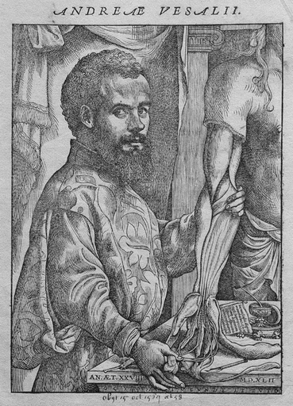
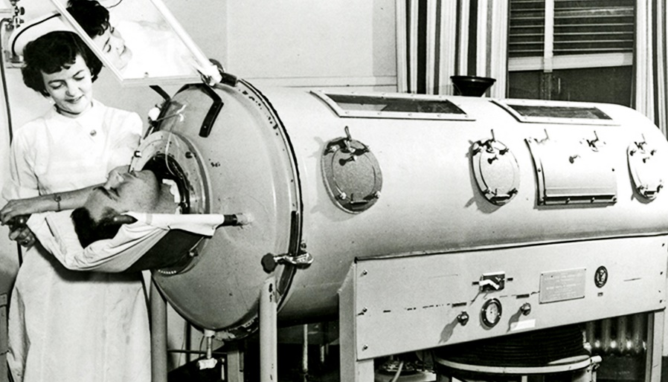
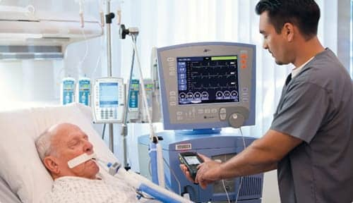
Οξυγονοθεραπεία - Ιστορία & Εξέλιξη
η πρώτη εφαρμογή της τεχνητής υποστήριξης της αναπνοής ανήκουν στον Βεσσάλιο ( 1543).

Slide 16
Ενδείξεις χρήσης οξυγονοθεραπείας
Που ενδείκνυται η οξυγονοθεραπεία;
ΧΑΠ (χρόνια αποφρακτική πνευμονοπάθεια)
Υποανάπτυκτοι πνεύμονες σε νεογνά
Πνευμονία
Κυστική ίνωση
Βρογχικό άσθμα
Άπνοια ύπνου
Νευρολογικές παθήσεις
Καρδιολογικές παθήσεις
Μετεγχειρητικά
Δηλητηρίαση
Ποια είναι τα οφέλη της οξυγονοθεραπείας;
Η θεραπεία με οξυγόνο μπορεί να είναι εξαιρετικά ευεργετική για όσους εμφανίζουν χαμηλά επίπεδα Ο2.
η τακτική χρήση οξυγονοθεραπείας μπορεί να επιτρέψει στους ανθρώπους να είναι πιο δραστήριοι και κινητοί μειώνοντας τη δύσπνοια.
Μπορεί επίσης να βελτιώσει σημαντικά την ποιότητα ζωής και σε πολλές περιπτώσεις να επεκτείνει το προσδόκιμο ζωής.

Slide 17
Συστήματα Ο2 (1)
Η επιλογή της κατάλληλης συσκευής Ο2 εξαρτάται από τις ανάγκες του ασθενούς σε οξυγόνο, σύμφωνα με τη σοβαρότητα της υποξίας και την εξέλιξη της νόσου
Λαμβάνονται υπ’ όψιν και η ηλικία του ασθενλη, το επίπεδο υγείας και την ύπαρξη προσανατολισμού, το αν η χορήγηση γίνεται στο σπίτι ή στο νοσοκομείο, το είδος του περιβάλλοντος του σπιτιού και το είδος της φροντίδας και της υποστήριξης που παρέχεται μετά τη θεραπεία
Οι κοινές συσκευές χορήγησης Ο2 περιλαμβάνουν τη ρινική κάνουλα, τη μάσκα προσώπου ή τον μη επεμβατικό αερισμό (NIV) και τον μηχανικό αερισμό
Συσκευές χορήγησης οξυγονοθεραπείας
α) χαμηλής ροής, με FiO2 εξαρτώμενο από την εισπνευστική ροή του ασθενούς (ρινική κάνουλα, απλή μάσκα, μάσκα μη επανεισπνοής)
β) υψηλής ροής, με σταθερό FiO2, ανεξάρτητα από την εισπνευστική ροή του ασθενούς (μάσκα Venturi)

Slide 18
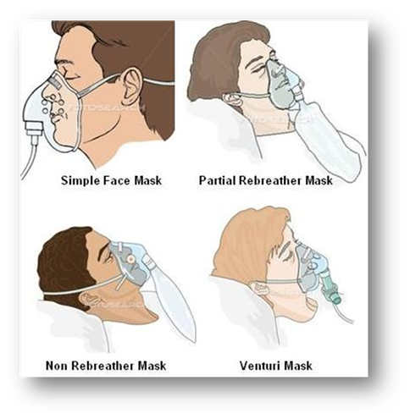
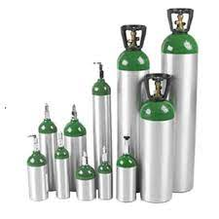
Συστήματα Ο2 (2)
Το οξυγόνο είναι διαθέσιμο με διάφορα συστήματα
Στα νοσοκομεία και τα ιδρύματα το οξυγόνο διατίθεται μέσω ενός συστήματος αγωγών Ο2 σε υγρή μορφή, σχεδιασμένο να αποθηκεύει το οξυγόνο σε ακριβή και ασφαλή θερμοκρασία και να το διανέμει σαν αέριο μέσω επιτοίχιων εγκαταστάσεων στο δωμάτιο του ασθενούς
Ένας μετρητής ροής του Ο2 ελέγχει το ρυθμό της ροής σε λίτρα ανά λεπτό
Είναι επίσης διαθέσιμο και ως συμπιεσμένο αέριο σε διαφόρων μεγεθών κυλινδρικές φιάλες (για χρήση στο σπίτι)

Slide 19
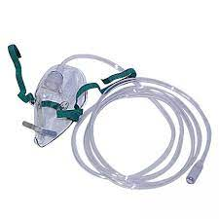
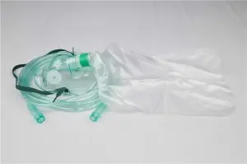
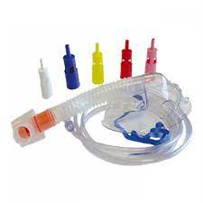
Τύποι μάσκας προσώπου:
Απλή μάσκα προσώπου – Παρέχει συγκεντρώσεις Ο2 από 40% έως 60% σε ροές λίτρων από 5 έως 8 λίτρα ανά λεπτό, αντίστοιχα.
Μάσκα Μερικής επανεισπνοής– Παρέχει συγκέντρωση Ο2 από 60% έως 90% σε ροές λίτρων από 6 έως 10 λίτρα ανά λεπτό, αντίστοιχα.
Μάσκα χωρίς αναγέννηση (Non-Rebreather)– Παρέχει την υψηλότερη δυνατή συγκέντρωση Ο2 95% έως 100% – με άλλα μέσα εκτός από τη διασωλήνωση ή τον μηχανικό αερισμό, σε ροές λίτρων από 10 έως 15 λίτρα ανά λεπτό.
Μάσκα Venturi – Παρέχει συγκεντρώσεις Ο2 που κυμαίνονται από 24% έως 40% ή 50% σε ροές λίτρων από 4 έως 10 λίτρα ανά λεπτό.

Slide 20
Χορήγηση Ο2 με Ρινική Κάνουλα
Η ρινική κάνουλα είναι μια απλή, αποτελεσματική και άνετη συσκευή για χορήγηση Ο2 σε ασθενή
Επιτρέπει στον ασθενή να αναπνέει από το στόμα ή τη μύτη, διατίθεται για όλες τις ηλικίες και είναι κατάλληλη για σύντομη και μακροχρόνια χρήση
Η κάνουλα είναι φθηνή, μίας χρήσης και εύκολα ανεκτή από τους περισσότερους ασθενείς
Οι δύο προεξοχές της κάνουλας, με μήκος περίπου 1,5 cm, προεξέχουν από το μέσον ενός σωλήνα μιας χρήσης και τοποθετούνται μέσα στα ρουθούνια της μύτης
Το Ο2 διοχετεύεται μέσα από την κάνουλα με ρυθμό ροής από 1 έως 6 L/min (υψηλότερος ρυθμός ροής ξηραίνει το βλεννογόνο της μύτης και δεν αυξάνει την συγκέντρωση του εισπνεόμενου Ο2)

Slide 21
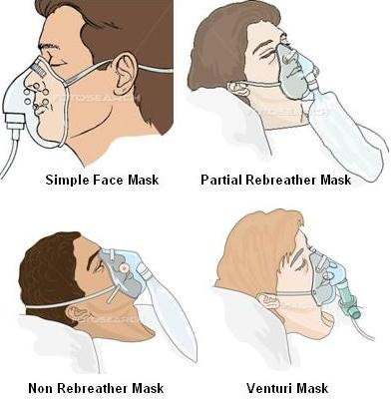
Χορήγηση Ο2 με απλή μάσκα & μάσκα Venturi
Η απλή μάσκα Ο2 είναι κατάλληλη για σύντομη οξυγονοθεραπεία
Εφαρμόζει χαλαρά και χορηγεί συγκεντρώσεις Ο2 από 30% έως 60%
Η πλαστική μάσκα Ο2 με ασκό και η μάσκα Venturi χορηγούν υψηλότερες συγκεντρώσεις Ο2
Η μάσκα Venturi είναι μια συσκευή σε σχήμα κώνου με κανάλια διαφόρων μεγεθών στη βάση της μάσκας (είναι χρήσιμη γιατί χορηγεί πιο ακριβή συγκέντρωση Ο2 στον ασθενή)

Slide 22
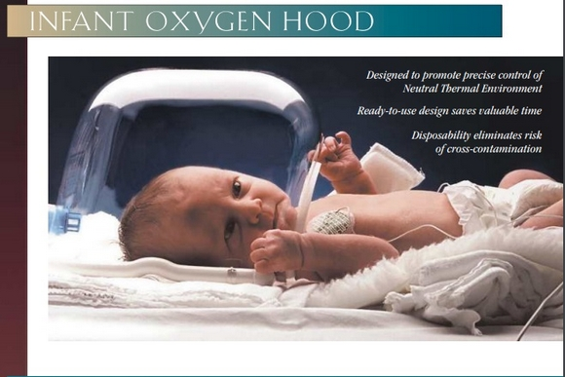
Αναπνευστική τέντα παροχής Ο2
Η τέντα Ο2 είναι μια συσκευή που τοποθετείται κάτω από το πιγούνι του ασθενούς και τυλίγεται γύρω από το πρόσωπο
Χρησιμοποιείται κυρίως για υγροποίηση αλλά και για χορήγηση Ο2, μόνο όταν δεν μπορεί να ανεχτεί μια σφικτή-εφαρμοστή μάσκα
Επειδή είναι τόσο κοντά στο πρόσωπο του ασθενούς, δεν μπορούμε να υπολογίσουμε πόσο οξυγόνο χορηγείται σε αυτόν
Οι τέντες Ο2 χρησιμοποιούνται κοινώς στους παιδιατρικούς ασθενείς

Slide 23
Μηχανικός αερισμός (1)
Ελέγχει ή βοηθά τις αναπνοές του ασθενούς όταν ο ίδιος δεν είναι ικανός να διατηρήσει μια επαρκή ανταλλαγή αερίων λόγω ανεπάρκειας του αναπνευστικού συστήματος ή του αερισμού
Ο αναπνευστήρας αναλαμβάνει τη φυσική εργασία να μεταφέρει αέρα μέσα και έξω από τους πνεύμονες, αλλά δεν αντικαθιστά ή δεν αλλάζει τη φυσική λειτουργία των πνευμόνων
Ο μηχανικός αερισμός διατηρεί ή βελτιώνει τον αερισμό, την οξυγόνωση και τον τρόπο αναπνοής
Ασθενείς με περιορισμένο αερισμό έχουν χαμηλό επίπεδο Ο2 (υποξία), κατακρατούν διοξείδιο του άνθρακα (υπερκαπνία) και έχουν δυσκολία στην αναπνοή

Slide 24
Μηχανικός αερισμός (2)
Είναι σημαντικό οι ασθενείς να παραμένουν στο μηχανικό αερισμό μόνο για όσο διάστημα είναι απαραίτητο
Όταν ο ασθενής απελευθερωθεί από τον αναπνευστήρα, ο στόχος είναι να αποφευχθεί η επαναδιασωλήνωση εντός 24 με 48 ωρών
Η φροντίδα ασθενούς σε μηχανικό αερισμό και η ανάνηψη από τον μηχανικό αερισμό απαιτεί μια πειθαρχημένη συνεργασία
Η νοσηλευτική φροντίδα περιλαμβάνει την παροχή συναισθηματικής στήριξης, την αποτροπή επιπλοκών (π.χ. πνευμοθώρακας, ατελεκτασία, λοίμωξη), την προώθηση της πρώιμης ανταλλαγής αναπνευστικών αερίων και παρακολούθηση για αποτυχία του εξοπλισμού

Slide 25
Μηχανικός αερισμός κατ’ οίκον (1)
Κριτήρια αξιολόγησης αποτελούν:
η επιθυμία του ασθενούς και της οικογένειας
η αποδοχή του ασθενούς της εξάρτησης από τον αναπνευστήρα
η ικανότητα του ασθενούς και της οικογένειας να κατανοήσουν και να εφαρμόσουν διαδικασίες καθημερινής φροντίδας
το περιβάλλον του σπιτιού
οι προσωπικοί πόροι
οι χρηματικοί πόροι
οι πηγές για υποστήριξη από την κοινότητα

Slide 26
Μηχανικός αερισμός κατ’ οίκον (2)
Οι στόχοι της μακροχρόνιας υποστήριξης με αναπνευστήρα περιλαμβάνουν:
την επέκταση του ορίου ζωής,
βελτίωση της ποιότητας ζωής,
δημιουργία περιβάλλοντος που ενισχύει την ατομική προοπτική,
μείωση της νοσηρότητας,
βελτίωση της φυσικής και ψυχολογικής λειτουργίας και αποτελεσματικότητα
Οι ασθενείς και οι οικογένειες που είναι υποψήφιες για μηχανικό αερισμό στο σπίτι προετοιμάζονται για την έξοδο από το νοσοκομείο από μια διεπιστημονική ομάδα που περιλαμβάνει νοσηλευτές, ιατρούς, διαιτολόγο, κοινωνικό λειτουργό, τον νοσηλευτή φροντίδας στο σπίτι και την εταιρεία παροχής του ιατρικού εξοπλισμού στο σπίτι.

Slide 27
Επισημάνσεις για την κατ’ οίκον φροντίδα (1)
Δώστε οδηγίες στον ασθενή και τον πρωτοβάθμιο νοσηλευτή για το τι να κάνουν σε περίπτωση αναπνευστικής ανακοπής ή διακοπής ρεύματος
Ελέγξτε για το αν υπάρχουν διαθέσιμες μπαταρίες για επείγουσες καταστάσεις
Δώστε οδηγίες στην οικογένεια σχετικά με τη χρήση της μάσκας με ασκό
Οι ασθενείς που απαιτούν μακροχρόνια θεραπεία με μηχανικό αναπνευστήρα, μερικές φορές μεταφέρονται σε ειδικά κέντρα για τους ασθενείς σε χρόνιο μηχανικό αναπνευστήρα ή σε χώρο για μακροχρόνιους χρήστες αναπνευστήρα, μέσα στο νοσοκομείο.
Ο σκοπός της μεταφοράς αυτής είναι η επιθετική ανάταξη του ασθενούς με φυσικοθεραπεία, εργοθεραπεία και λογοθεραπεία. Ο συνολικός στόχος είναι η αποτελεσματική αποθεραπεία του ασθενούς από τον μηχανικό αναπνευστήρα

Slide 28
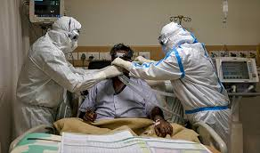
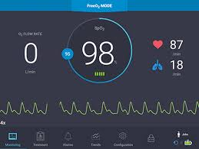
Παρακολούθηση οξυγονοθεραπείας
Επαγρύπνηση για επικίνδυνες παρενέργειες :
ατελεκτασία (η κατάσταση κατά την οποία κάποιο τμήμα του πνεύμονα ή και ολόκληρος ο πνεύμονας συμπίπτει με αποτέλεσμα να μειώνεται ο όγκος του=δεν γεμίζει με αέρα πλήρως),
τοξικότητα ή κατακράτηση διοξειδίου του άνθρακα σε συγκεκριμένους ασθενείς με ΧΑΠ
Όπως με οποιοδήποτε φάρμακο, πρέπει να εφαρμόζεται συνεχής καταγραφή της δόσης και της συγκέντρωσης του Ο2, και να ελέγχονται οι ιατρικές οδηγίες για να επαληθεύεται ότι ο ασθενής λαμβάνει την κατάλληλη συγκέντρωση Ο2

Slide 29
Νοσηλευτικές ευθύνες για την χορήγηση Ο2
Ποιες είναι οι βασικές αρχές της οξυγονοθεραπείας;
Το Ο2 ως φάρμακο χορηγείται κατόπιν ιατρικής οδηγίας
Αναγράφεται & παρακολουθείται η έναρξη, η ροή, η πυκνότητα και η μέθοδος χορήγησης
Πριν την έναρξη της χορήγησης Ο2 γίνεται έλεγχος των αερίων του αίματος
Η εφύγρανση του Ο2 είναι απαραίτητη για να μη ξηραίνονται οι βλεννογόνοι
Δεν πρέπει να γίνεται διακοπή του Ο2 (ιδιαίτερα σε έναν υποξαιμικό άρρωστο)
Για την μετακίνηση του αρρώστου χρησιμοποιούμε φορητή φιάλη Ο2
Όταν γίνεται τροποποίηση της δόσης του φαρμάκου ή διακοπή αυτής από τον ίδιο τον άρρωστο ή τους συγγενείς του, πρέπει να γνωρίζει για τους κινδύνους που θα προκύψουν

Slide 30
Νοσηλευτικές ευθύνες για την χορήγηση Ο2
Να γνωρίζετε το φυσιολογικό εύρος τιμών των ζωτικών σημείων και της παλμικής οξυμετρίας (SpO2) του ασθενούς (η υποξία επηρεάζει τα ζωτικά σημεία και τον κορεσμό του Ο2)
Ανατρέξτε στο ιστορικό του ασθενούς. Είναι σημαντικό να γνωρίζετε τον ασθενή με ΧΑΠ που κατακρατά διοξείδιο του άνθρακα. Χορήγηση υψηλής συγκέντρωσης Ο2 έχει ως αποτέλεσμα σοβαρές παρενέργειες, όπως αναπνευστική καταστολή και δηλητηρίαση από οξυγόνο (τοξικότητα Ο2)
Παρέχετε επαρκή ενημέρωση στον ασθενή και την οικογένειά του όσον αφορά την οξυγονοθεραπεία στο σπίτι όσον αφορά να κατανοήσουν πλήρως τις ασφαλείς πρακτικές στη χρήση του εξοπλισμού
Η λήψη μέτρων ασφαλείας στην οξυγονοθεραπεία είναι ζωτικής σημασίας

Slide 31
ΒΙΒΛΙΟΓΡΑΦΙΑ
Παπαγεωργίου Δ., Κελέση-Σταυροπούλου Μ., Φασόη-Μπαρκά Γ. Βασική Νοσηλευτική Θεωρία, Εκπαίδευση, Εφαρμογή. 2η Έκδοση, Ιατρικές Εκδόσεις Κωνσταντάρας, 2021
Black JM., Hawks JH. (2005). Medical-surgical nursing: clinical management for positive outcomes, 7th ed. St.Louis: Elevier, Mosby.
Hall J, Wood LDH. Oxygen therapy in the critically ill patient. In: Hall JB, Schmidt GA, Wood LDH, eds. Principal of critical care. New York, McGraw-Hill Inc., 1992.
Acute Respiratory Distress Syndrome. (2012). JAMA, 307(23).doi:10.1001/jama.2012.5669
Sarkar M, Niranjan N, Banyal PK. Mechanisms of hypoxemia. Lung India. 2017 Jan-Feb;34(1):47-60. [PMC free article] [PubMed]
Fuentes S, Chowdhury YS. Fraction of Inspired Oxygen. [Updated 2022 Nov 29]. In: StatPearls [Internet]. Treasure Island (FL): StatPearls Publishing; 2023 Jan-. Available from: https://www.ncbi.nlm.nih.gov/books/NBK560867/
https://wtcs.pressbooks.pub/nursingskills/chapter/11-6-checklist-for-oxygen-therapy/
Allibone E, Soares T, Wilson A (2018) Safe and effective use of supplemental oxygen therapy. Nursing Standard. doi: 10.7748/ns.2018.e11227
Olive SÂ (2016) Practical procedures: oxygen therapy.Â Nursing Times; 112: 1/2, 12-14.
https://www.youtube.com/watch?v=GVU_zANtroE&t=74s

Slide 32
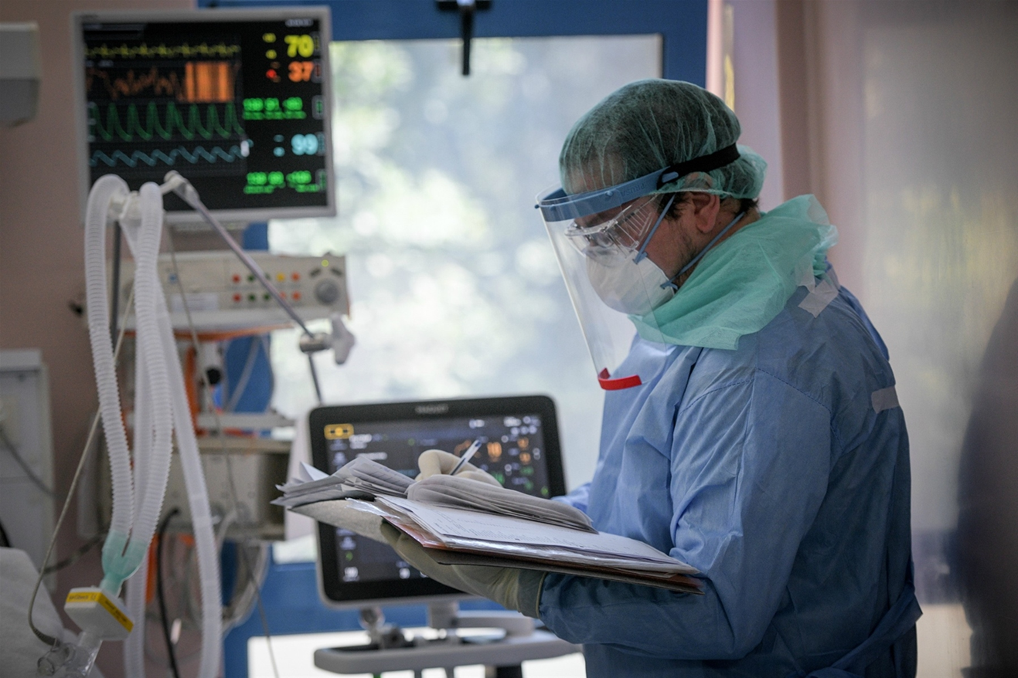
Ευχαριστώ πολύ
Για την προσοχή σας

